Slide 1

ESCUELA POLITÉCNICA DEL EJÉRCITO
E S P E
ESCUELA POLITÉCNICA DEL EJERCITO
C A M I N O A LA E X C E L E N C I A

Slide 2
CARRERA DE INGENIERÍA MECÁNICA
E S P E
ESCUELA POLITÉCNICA DEL EJERCITO
C A M I N O A LA E X C E L E N C I A

Slide 3
PROYECTO DE GRADO
PREVIO A LA OBTENCIÓN
DEL TÍTULO DE INGENIERO MECÁNICO
E S P E
ESCUELA POLITÉCNICA DEL EJERCITO
C A M I N O A LA E X C E L E N C I A

Slide 4
“TAMÍZ ROTATIVO DE 1.5 TON/H PARA LA RETENCIÓN DE RESIDUOS EN EL PROCESO DE PREPARACIÓN DE PASTA DE LA EMPRESA EDESA S.A.”
E S P E
ESCUELA POLITÉCNICA DEL EJERCITO
C A M I N O A LA E X C E L E N C I A

Slide 5
REALIZADO POR:
Eddy Orlando Caibe Sánchez
E S P E
ESCUELA POLITÉCNICA DEL EJERCITO
C A M I N O A LA E X C E L E N C I A

Slide 6
DIRECTOR:
Ing. Juan Pablo Alcoser
CODIRECTOR:
Ing. Fernando Olmedo
E S P E
ESCUELA POLITÉCNICA DEL EJERCITO
C A M I N O A LA E X C E L E N C I A

Slide 7
Sangolquí, 27 de enero del 2012
E S P E
ESCUELA POLITÉCNICA DEL EJERCITO
C A M I N O A LA E X C E L E N C I A

Slide 8
CAPÍTULO I
GENERALIDADES
E S P E
ESCUELA POLITÉCNICA DEL EJERCITO
C A M I N O A LA E X C E L E N C I A

Slide 9
1.1 ANTECEDENTES
La empresa EDESA S.A. es la empresa Ecuatoriana líder en la elaboración, fabricación y comercialización de sanitarios y ambientes de baño a nivel nacional, siendo estos además altamente demandados en la mayoría de los países de América del sur, y teniendo en América del Norte a Estados Unidos y Canadá como sus principales destinos de exportación
E S P E
ESCUELA POLITÉCNICA DEL EJERCITO
C A M I N O A LA E X C E L E N C I A

Slide 10
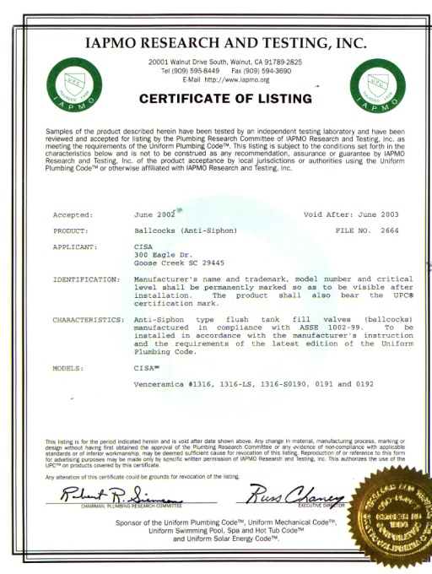
En cuanto al proceso de elaboración de los sanitarios se refiere, son varios los procesos de producción por los cuales atraviesa la materia prima hasta finalmente convertirse en un producto terminado de gran calidad, el cual cumple con todos los estándares y normas de calidad INEN, ANSI, ASME, ISO para la fabricación de sanitarios.
E S P E
ESCUELA POLITÉCNICA DEL EJERCITO
C A M I N O A LA E X C E L E N C I A

Slide 11
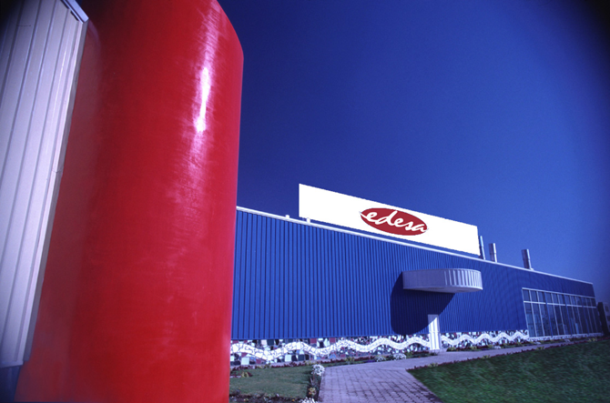
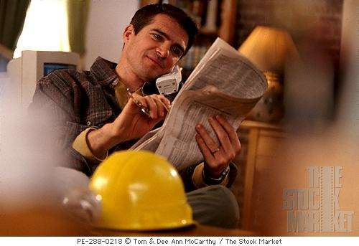
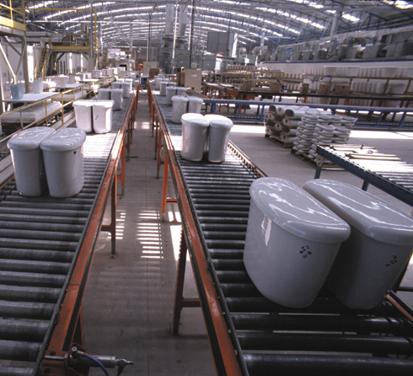

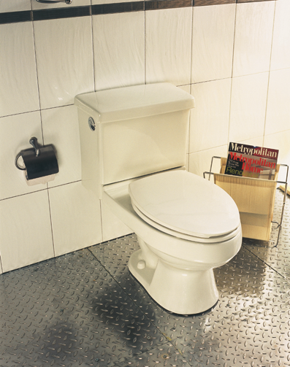

PROCESO DE FABRICACIÓN

Slide 12
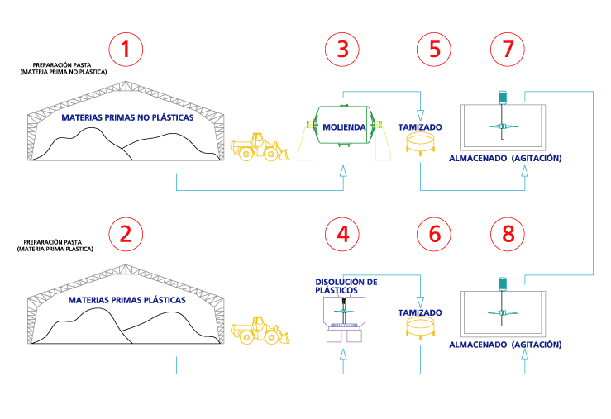

Preparación Pasta
1) Materia prima No Plástica: Feldespato y Sílice.
2) Materia Prima Plástica :Arcilla y Caolines.
3) Molienda de M. Prima.
4) Agitación a altas revoluciones.
5) Tamizado.
6) Tamizado.
7) Almacena-miento de Slurrys.
8) Almacena-miento de Slurrys.

Slide 13
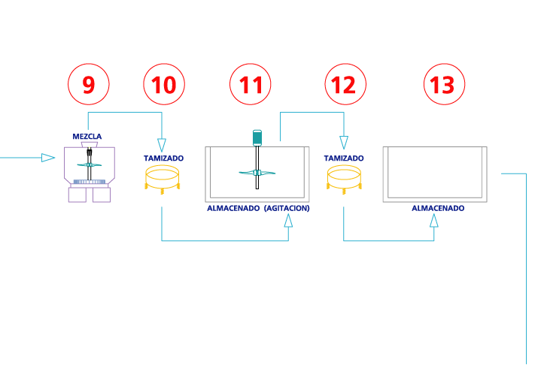
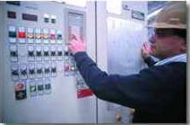
9) Mezcla de los dos Slurrys.
10) Tamizado fino.
11) Almacenado, agitación. Primer acondiciona-miento y maduración.
12) Ultimo tamizado.
13) Almacenado, acondiciona-miento y maduración.
E S P E
ESCUELA POLITÉCNICA DEL EJERCITO
C A M I N O A LA E X C E L E N C I A

Slide 14
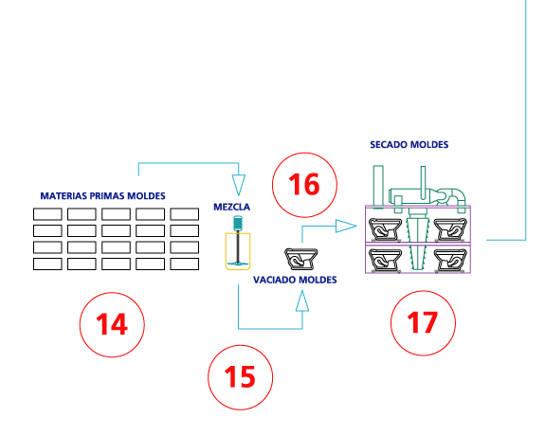
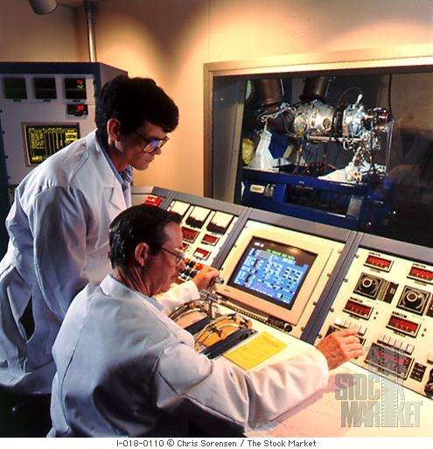

Preparación de moldes
14) Almacena-miento de Yeso.
15) Preparación del molde de Yeso.
16) Colado de yeso en matriz.
17) Secado de moldes.
E S P E
ESCUELA POLITÉCNICA DEL EJERCITO
C A M I N O A LA E X C E L E N C I A

Slide 15
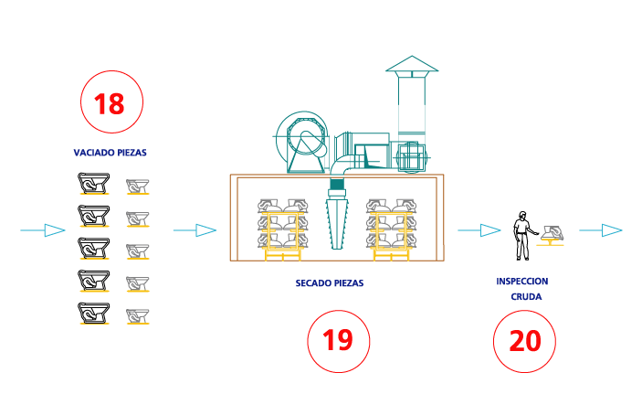

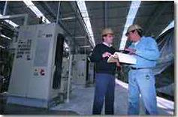
Vaciado/Secado/Insp. Cruda
18) Colado de pasta en moldes de yeso.
19) Secado de piezas en crudo.
20) Inspección en crudo.
E S P E
ESCUELA POLITÉCNICA DEL EJERCITO
C A M I N O A LA E X C E L E N C I A

Slide 16
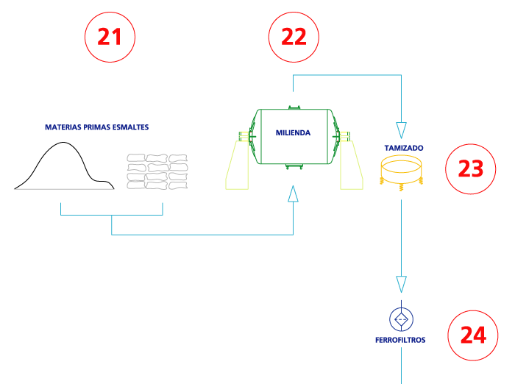

Preparación de esmaltes
21) Almacena-miento M. Prima esmaltes.
22) Molienda de materia prima.
23) Tamizado de esmalte.
24) Separación material ferromag-nético.
E S P E
ESCUELA POLITÉCNICA DEL EJERCITO
C A M I N O A LA E X C E L E N C I A

Slide 17
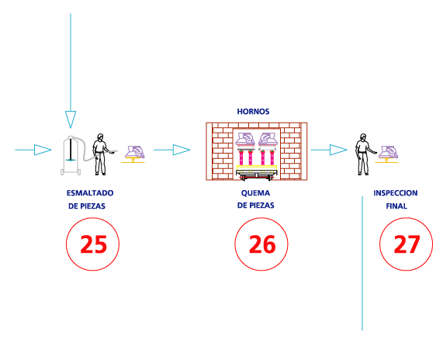
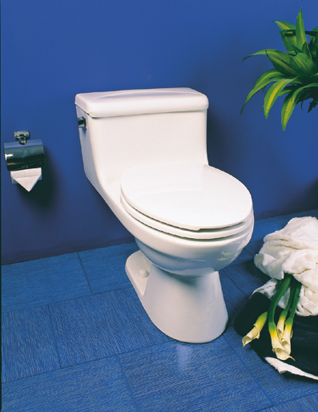
Esmaltado-Quema-Insp. final
24
25) Esmaltado de piezas.
26) Quema de piezas en hornos.
27) Inspección final.
20
20
E S P E
ESCUELA POLITÉCNICA DEL EJERCITO
C A M I N O A LA E X C E L E N C I A

Slide 18
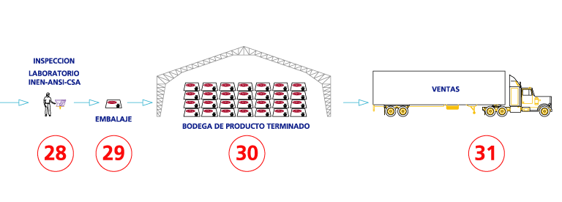
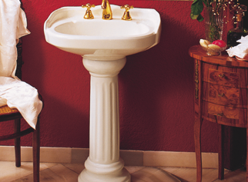
Control de Calidad-Ventas
28) Revisión funcional de piezas en laboratorio.
29) Embalaje de producto.
30) Almace-namiento de producto terminado.
31) Distribución de producto.

Slide 19
1.2 DEFINICIÓN DEL PROBLEMA
Actualmente en el área de Preparación Pasta, el proceso de tamizado de la pasta se realiza a través de tamices vibratorios, los cuales son encargados de retener las partículas o residuos de pasta de mayor tamaño a fin de obtener una pasta homogénea adecuada que permita la formación optima de piezas sanitarias, al momento del vaciado en moldes de yeso.
E S P E
ESCUELA POLITÉCNICA DEL EJERCITO
C A M I N O A LA E X C E L E N C I A

Slide 20
1.4 OBJETIVOS
Objetivo General
Diseñar y construir un prototipo de tamiz rotativo que sea capaz de mejorar la eficiencia de tamizado de pasta hasta en un 70%.
E S P E
ESCUELA POLITÉCNICA DEL EJERCITO
C A M I N O A LA E X C E L E N C I A

Slide 21
Objetivos específicos
Crear una forma alterna de obtención de pasta a la actual existente en el departamento de Preparación Pasta.
Minimizar el costo de fabricación del tamiz rotativo, mediante la reutilización de materiales y estructuras existentes en la planta.
Diseñar un sistema rotativo mediante el acoplamiento de un piñón y rueda dentados de concretera existentes en la planta.
E S P E
ESCUELA POLITÉCNICA DEL EJERCITO
C A M I N O A LA E X C E L E N C I A

Slide 22
Planificar la construcción y montaje del equipo en base al diseño planteado
Construir el tamiz rotativo
Comparar y analizar el rendimiento de trabajo entre método de tamizado por vibración y el método de tamizado rotativo
E S P E
ESCUELA POLITÉCNICA DEL EJERCITO
C A M I N O A LA E X C E L E N C I A

Slide 23
CAPÍTULO III
DISEÑO DEL TAMÍZ ROTATIVO
E S P E
ESCUELA POLITÉCNICA DEL EJERCITO
C A M I N O A LA E X C E L E N C I A

Slide 24
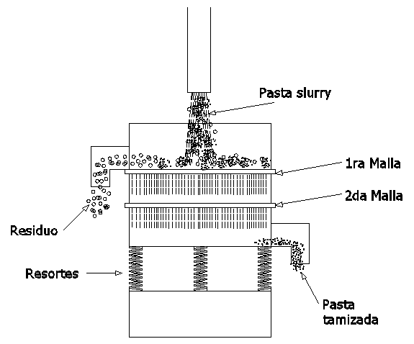
3.1.1 TAMIZADO POR VIBRACIÓN
Este tamizado es bastante bueno, sin embargo un punto crítico de este sistema es la rotura de las mallas, debido a la acumulación de residuo sobre las mismas, donde el peso del residuo mas la vibración propia del sistema hacen que en algún momento la superficie de la malla colapse y se rompa.
E S P E
ESCUELA POLITÉCNICA DEL EJERCITO
C A M I N O A LA E X C E L E N C I A

Slide 25
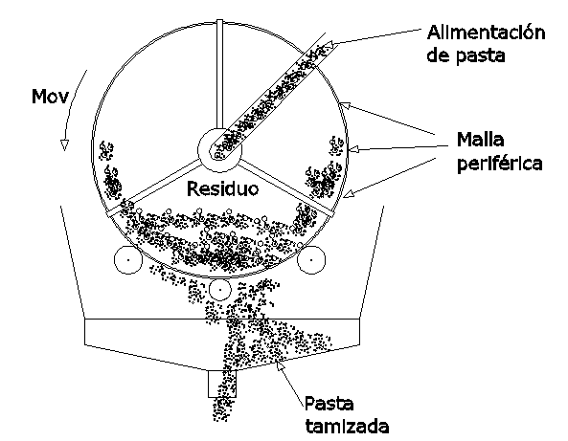
3.1.2 TAMIZADO POR ROTACIÓN
Este sistema diferente al anterior, tanto en su tamaño, disposición de malla, y movimiento. Con este sistema se espera mejorar la capacidad de tamizado de pasta aprovechando el movimiento de rotación de un tambor cilíndrico ubicado de manera horizontal, en cuyo interior se deposita la pasta a tamizar.
E S P E
ESCUELA POLITÉCNICA DEL EJERCITO
C A M I N O A LA E X C E L E N C I A

Slide 26
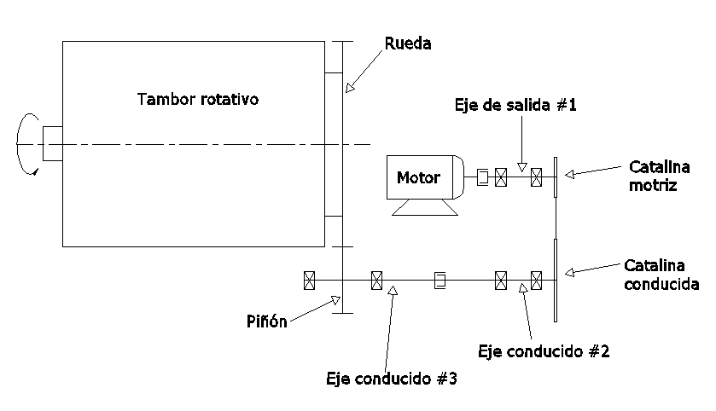
3.3 DISEÑO MECÁNICO
DIBUJO ESQUEMÁTICO
E S P E
ESCUELA POLITÉCNICA DEL EJERCITO
C A M I N O A LA E X C E L E N C I A

Slide 27
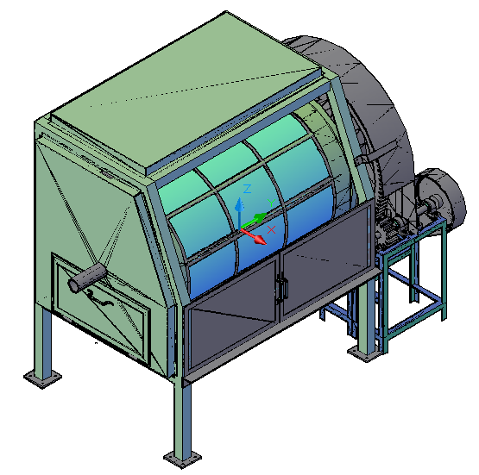
PERSPECTIVA ISOMÉTRICA DEL EQUIPO
E S P E
ESCUELA POLITÉCNICA DEL EJERCITO
C A M I N O A LA E X C E L E N C I A

Slide 28
3.3.1.1 Cálculo de velocidad crítica tambor
Vc= 42.3 / √D (Ec 3.1)
Vc= 42.3/ √1.010
Vc= 42.09 rpm
Donde:
Vc = Velocidad crítica (rpm)
D = Diámetro interno del tamiz (m)
3.3.1.2 Cálculo de velocidad de operación
Vo= 0.85 x Vc (Ec 3.2)
Vo= 0.85(42.0rpm)
Vo=35.7 rpm
Donde:
Vo= Velocidad de operación
Vc= Velocidad crítica
E S P E
ESCUELA POLITÉCNICA DEL EJERCITO
C A M I N O A LA E X C E L E N C I A

Slide 29
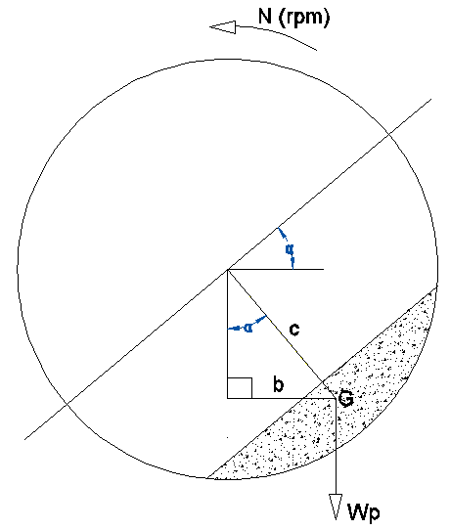
3.3.1.3 Cálculo potencia requerida
Este cálculo se lo realiza mediante el análisis del siguiente esquema y datos:
E S P E
ESCUELA POLITÉCNICA DEL EJERCITO
C A M I N O A LA E X C E L E N C I A

Slide 30
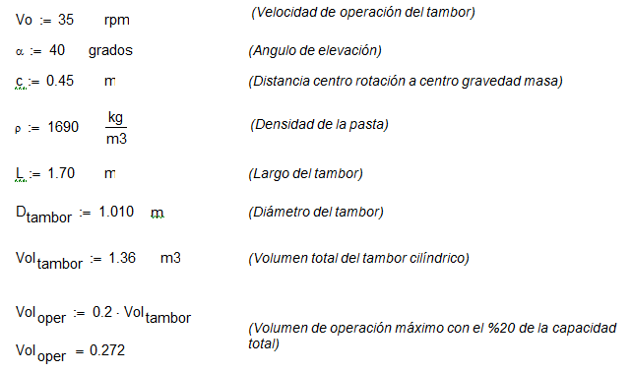
Datos
E S P E
ESCUELA POLITÉCNICA DEL EJERCITO
C A M I N O A LA E X C E L E N C I A

Slide 31

Cálculo peso residuo de pasta
Donde:
W_{pasta} = Peso del residuo pasta al interior del tambor
ρ = Densidad de la pasta
Vol_{oper} = Volumen del residuo considerando el 20 % del volumen total
E S P E
ESCUELA POLITÉCNICA DEL EJERCITO
C A M I N O A LA E X C E L E N C I A

Slide 32

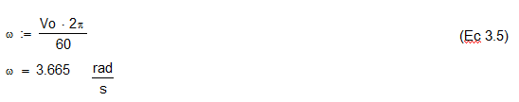
Cálculo torque requerido en el tambor
Donde:
T =Torque requerido por el tambor rotativo
W_{pasta} = Peso del residuo de pasta al interior del tambor
α = Angulo de levantamiento
c =Distancia desde el centro del tambor al centro gravedad del material acumulado
Cálculo velocidad angular
E S P E
ESCUELA POLITÉCNICA DEL EJERCITO
C A M I N O A LA E X C E L E N C I A

Slide 33

Cálculo potencia motor
Ahora:
Pot_{requerida}=Pot_{util}/ƞ_{motor} (Ec 3.7)
Pot_{requerida}=4.7/0.89= 5 HP
Donde:
Pot_{requerida} = Potencia del motor eléctrico
Pot_{útil} = Potencia útil
T =Torque requerido por el tambor rotativo
ω = Velocidad angular del tambor en rpm
ƞ_{motor} = Rendimiento del motor eléctrico
E S P E
ESCUELA POLITÉCNICA DEL EJERCITO
C A M I N O A LA E X C E L E N C I A

Slide 34
Cálculo potencia motor
Otra manera de calcular la potencia requerida por el tambor es usando una ecuación empírica llamada ecuación de DAWN
KW_{netos}= 0.284 x D x A x W x N (Ec 3.8)
KW_{netos}= 0.284 x Dx (1.073-J) x W x N
KW_{netos}= 0.284 x 1x (1.073-0.2) x 0.45 x 35
Donde:
D = Diámetro interior del tambor del tamiz (m)
J = Fracción de carga de volumen del tamiz (%20)
W = Peso de la carga del tamiz (Ton)
N = Velocidad de rotación del tamiz (rpm)
Finalmente, se tiene:
KW_{netos}= 3.8kw = 5 HP
Santamaría, M. Determinación de Potencia Requerida. Tesis Ing. Mec. Quito, Escuela Politécnica del Ejército. Carrera de Ingeniería Mecánica. 2011.151 p

Slide 35
3.3.2 SELECCIÓN SISTEMA DE TRANSMISIÓN
Basado en el dibujo esquemático de la figura 3.5, se procede con el cálculo de la relación de transmisión mediante los siguientes datos:
Tipo de impulsor motriz : Motor de corriente alterna
Máquina conducida : Tamiz rotativo (equipo de revolución)
Horas de servicio : 8 horas/día
Velocidad de entrada motor : 1750 rpm
Potencia del motor : 5 HP=3.73 Kw
Velocidad de salida tamiz : 35 rpm
Z Piñón conductor : 14 dientes
Z Rueda conducida : 112 dientes
E S P E
ESCUELA POLITÉCNICA DEL EJERCITO
C A M I N O A LA E X C E L E N C I A

Slide 36
Cálculo velocidad en piñón conductor
Donde:
n3= Velocidad a la que gira el piñón
n4= Velocidad a la que gira la rueda (tamiz)
    z3= Número de dientes del piñón
    z4= Número de dientes de la rueda
E S P E
ESCUELA POLITÉCNICA DEL EJERCITO
C A M I N O A LA E X C E L E N C I A

Slide 37
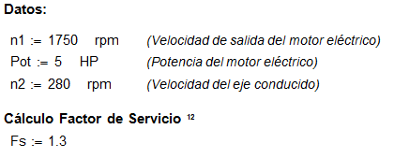
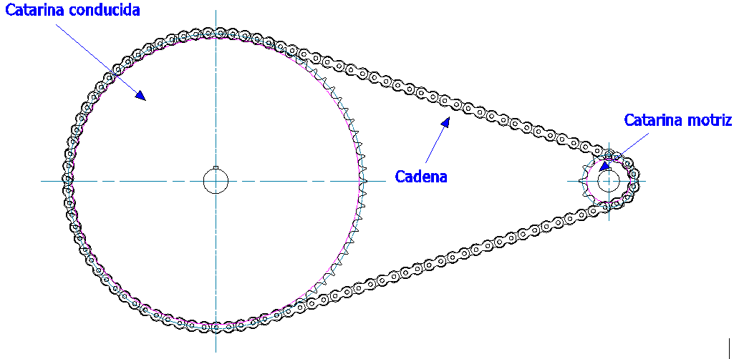
3.3.2.2 Cálculo sistema cadena-catarina
E S P E
ESCUELA POLITÉCNICA DEL EJERCITO
C A M I N O A LA E X C E L E N C I A
^{[12]} Catálogo Cadenas y Catalinas Intermec , F.S. motor eléctrico de carga fluctuante, pág. 37

Slide 38
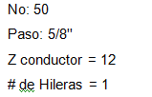
(
Cálculo potencia de diseño
Donde:
Pd= Potencia de diseño
Fs= Factor de servicio
Pot= Potencia del motor eléctrico
Elección de la cadena13
E S P E
ESCUELA POLITÉCNICA DEL EJERCITO
C A M I N O A LA E X C E L E N C I A
13 Catálogo Cadenas y Catalinas Intermec , tabla de capacidades de potencia, pág. 50

Slide 39
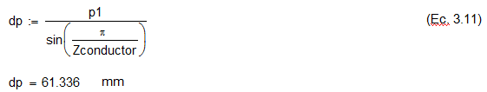

(
Cálculo diámetro de paso
Donde:
dp = Diámetro de paso catarina
p1 = Paso de catarina conductora
Zconductor= Número de dientes catarina conductora
Análisis condición de velocidad
2 m/s < v < 12 m/s
E S P E
ESCUELA POLITÉCNICA DEL EJERCITO
C A M I N O A LA E X C E L E N C I A

Slide 40
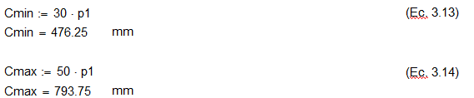
Distancia entre centro de ejes
La distancia entre centros requerida, debe cumplir con la siguiente condición:
30 p< C < 50 p
donde:
C = Distancia entre ejes
p= Paso de la cadena o catalina
Por tanto
Conclusión: Según el cálculo anterior, la distancia entre centros válida puede ser cualquiera que esté entre 476.25 mm y 793.75 mm
E S P E
ESCUELA POLITÉCNICA DEL EJERCITO
C A M I N O A LA E X C E L E N C I A

Slide 41

Calculo # de dientes catarina conducida
donde :
Zconductor = Número de dientes catarina conductora
Zconcucido = Número de dientes catarina conducida
n1 = Velocidad de la catarina conductora
n2 = Velocidad de la catarina conducida
En el catalogo de Intermec se ve que no existe catarina de Z=75, por lo tanto se escoge una catarina de Z= 7614, con este dato se recalcula la velocidad del piñón.
E S P E
ESCUELA POLITÉCNICA DEL EJERCITO
C A M I N O A LA E X C E L E N C I A
14 Catálogo Cadenas y Catarinas Intermec , tabla de capacidades de dimensiones, pág. 25

Slide 42
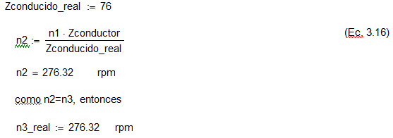
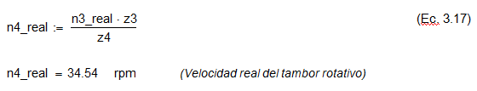
Calculo # de dientes catarina conducida
Con este dato, se recalcula también la velocidad real a la que gira el tambor, por tanto:
E S P E
ESCUELA POLITÉCNICA DEL EJERCITO
C A M I N O A LA E X C E L E N C I A

Slide 43
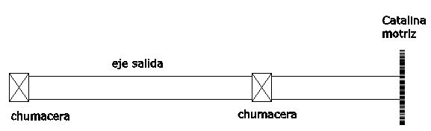
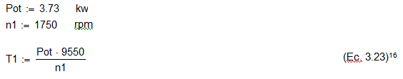
3.3.3 DISEÑO ESTATICO/DINÁMICO DE ELEMENTOS
3.3.3.1 Diseño de flecha de salida #1
Torque aplicado por el motor eléctrico
T1= 20.36 N m
E S P E
ESCUELA POLITÉCNICA DEL EJERCITO
C A M I N O A LA E X C E L E N C I A
16 J.E Shigley, Diseño en Ingeniería Mecanica,6ta ed., McGraw-Hill, pág. 60

Slide 44
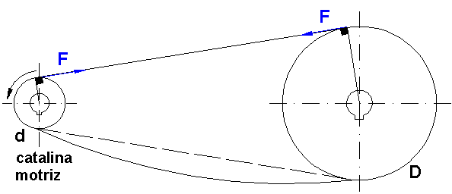

Fuerza tangencial en cadena-catarina
donde:
Ft= Fuerza de tensión tangencial
T1= Torque
dc1= Diámetro catarina conductora= 67.8 mm
Ft= 600.45 N m
E S P E
ESCUELA POLITÉCNICA DEL EJERCITO
C A M I N O A LA E X C E L E N C I A

Slide 45
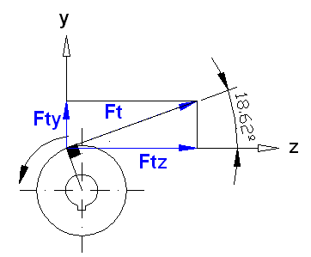
Componentes de la Fuerza tangencial
Aplicando funciones trigonométricas se obtiene:
sen α= Fty / Ft (Ec. 3.26)
Fty= sen α x Ft
Fty= sen (18.62) x 600.45 N
Fty= 191.71 N
cos α= Ftz / Ft (Ec. 3.27)
Ftz= cos α x Ft
Ftz= cos (18.62) x 600.45 N
Ftz= 569,02 N
E S P E
ESCUELA POLITÉCNICA DEL EJERCITO
C A M I N O A LA E X C E L E N C I A

Slide 46
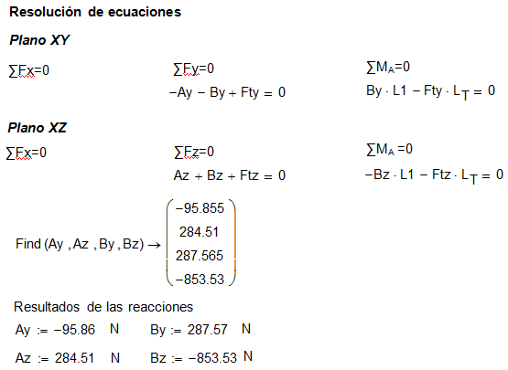
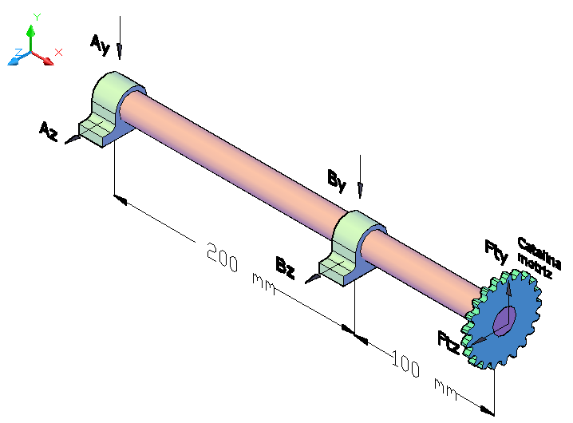
Reacciones en la flecha de salida #1
Las reacciones presentes se calculan mediante Mathcad

Slide 47
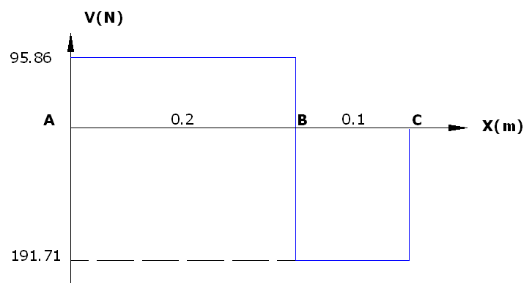
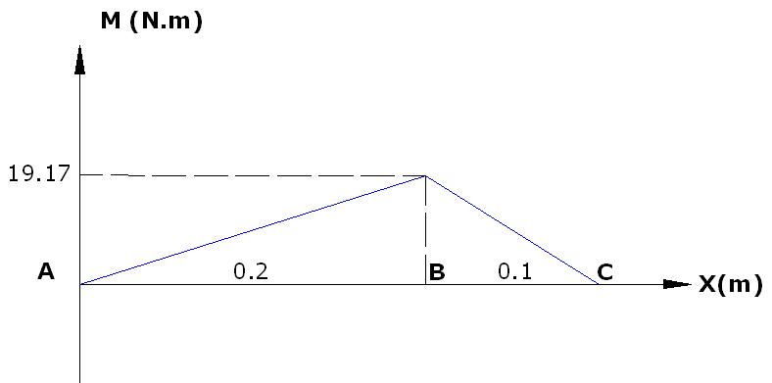
Diagramas fuerza cortante y momento flector
Diagramas plano XY

Slide 48
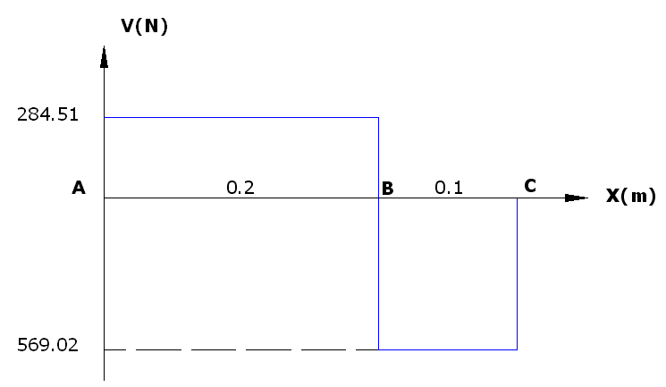
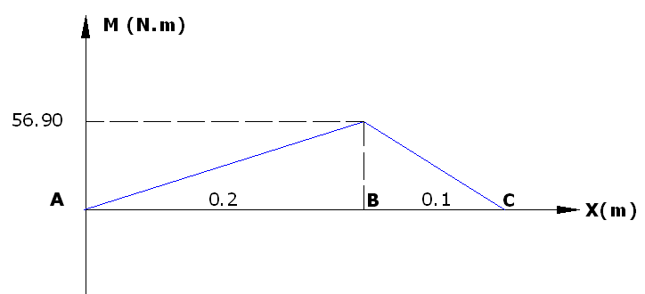
Diagramas fuerza cortante y momento flector
Diagramas plano XZ

Slide 49


Según las graficas anteriores, el punto crítico donde se presenta el mayor momento es el punto B, por tanto se tiene
Diseño estático de flecha de salida #1
d1= 14.78 mm
donde:
Fs1= Factor de servicio (2)
Syfl= Esfuerzo de fluencia acero de transmisión SAE 1040 (400 Mpa)
Mtot1= Momento total
T1= Torque total (20.36 N m)

Slide 50
Diseño dinámico de flecha de salida #1 (fatiga)
(Ec. 3.30)21
donde:
Ka = Factor de superficie
Kb = Factor de tamaño
Kc = Factor de carga
Kd = Factor de temperatura
Ke = Factor de modificación de efectos varios
Se' = Límite de resistencia a la fatiga en viga rotatoria
Se =Límite de resistencia a la fatiga en ubicación crítica
E S P E
ESCUELA POLITÉCNICA DEL EJERCITO
C A M I N O A LA E X C E L E N C I A
²¹J.E Shigley, Diseño en Ingeniería Mecánica,6ta ed., McGraw-Hill, pág. 379

Slide 51


Cálculo de constantes
Factor de superficie
Mpa
Factor de tamaño
Factor de carga
Kc=1 porque la flecha está sometida a flexión
Factor de temperatura
Kd=1
E S P E
ESCUELA POLITÉCNICA DEL EJERCITO
C A M I N O A LA E X C E L E N C I A

Slide 52

Factor de modificación de efectos varios
Ke=0.9
Límite de resistencia a la fatiga
por tanto, reemplazando en la (Ec. 3.30), se tiene:
E S P E
ESCUELA POLITÉCNICA DEL EJERCITO
C A M I N O A LA E X C E L E N C I A

Slide 53
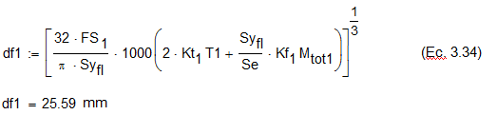
finalmente, se calcula el diámetro del eje sometido a fatiga con la siguiente formula:
Donde:
Kf₁ =2.14 Factor de Concentración de Esfuerzos por fatiga26
Kt₁ =2.14 Factor geométrico de concentrador de esfuerzos27
Sy_{fl} = 400 Mpa Fluencia acero de transmisión SAE 1040
FS₁ =2
26 J.E Shigley, Diseño en Ingeniería Mecánica,6ta ed., McGraw-Hill, pág. 388
Conclusión: El diámetro mínimo requerido para soportar la fatiga es de 25.59 mm, pero por seguridad se elegirá un eje de 1 ¼”, así como también se elegirá una chumacera de medida nominal comercial de 1 ¼”=31.75 mm
E S P E
ESCUELA POLITÉCNICA DEL EJERCITO
C A M I N O A LA E X C E L E N C I A

Slide 54
3.3.3.2 Diseño chaveta flecha de salida #1
El material de la chaveta debe ser de menor resistencia a la del empleado para el eje, esto garantizará que la chaveta sea el primer elemento en fallar; material elegido es el Acero SAE 1018 con Sy= 40000 Psi = 276 Mpa28
Selección perfil chaveta
Se escoge una chaveta de perfil cuadrada según el diámetro nominal del eje
deje= 25.4 mm
por tanto:
w = 6.35 mm
h = 6.35 mm
Longitud de chaveta
Se recomienda que para un mejor funcionamiento de la chaveta, ésta sea como mínimo el diámetro nominal del eje, pero para un mejor agarre se recomienda también que L_{chaveta} ≥ 1.25 d_{eje}, por tanto L_{chaveta} ≥ 40 mm.
E S P E
ESCUELA POLITÉCNICA DEL EJERCITO
C A M I N O A LA E X C E L E N C I A
28 Fluencia Acero de transmisión SAE 1018 para ejes, catálogo IVAN BOHMAN, pág. 19

Slide 55

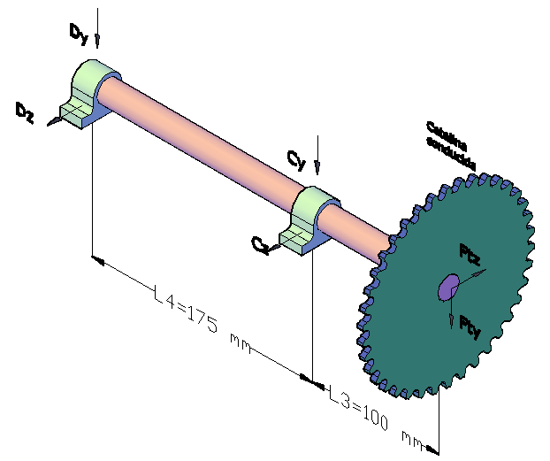
3.3.3.3 Diseño de flecha de salida #2
Torque presente en flecha conducida # 2
T2= 117.78 N m
donde:
T2= Torque transmitido a la flecha conducida #2
Ft= Fuerza de tensión tangencial (600.45 N)
dc2= Diámetro de catarina conducida (392.3 mm)30
E S P E
ESCUELA POLITÉCNICA DEL EJERCITO
C A M I N O A LA E X C E L E N C I A
30 Catálogo Intermec , tabla de dimensiones para Z=76 paso 5/8”, pág. 25

Slide 56

Velocidad de giro de flecha conducida #2
La velocidad del eje conducido #2 se calcula con la siguiente ecuación:
n1 x z1=n2 x z2 (Ec. 3.38)
donde:
n1= Velocidad de entrada
n2= Velocidad de salida
z1= Número de dientes catarina motriz
z2= Número de dientes catarina conducida
reemplazando y despejando en la (Ec. 3.38), se tiene:
E S P E
ESCUELA POLITÉCNICA DEL EJERCITO
C A M I N O A LA E X C E L E N C I A

Slide 57
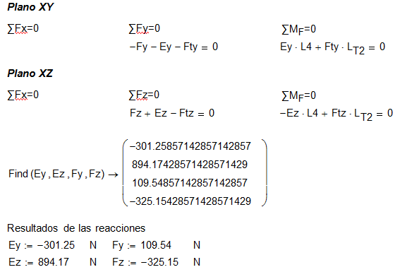
Reacciones en la flecha de salida #2
E S P E
ESCUELA POLITÉCNICA DEL EJERCITO
C A M I N O A LA E X C E L E N C I A

Slide 58
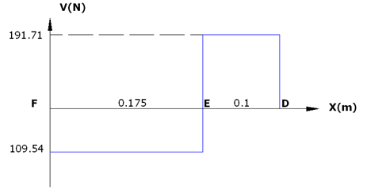
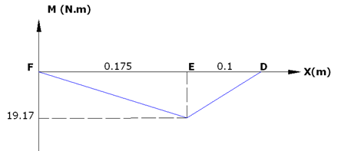
Diagramas fuerza cortante y momento flector
Diagramas plano XY
E S P E
ESCUELA POLITÉCNICA DEL EJERCITO
C A M I N O A LA E X C E L E N C I A

Slide 59
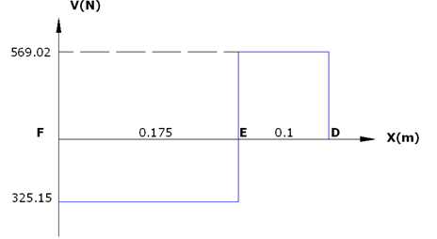
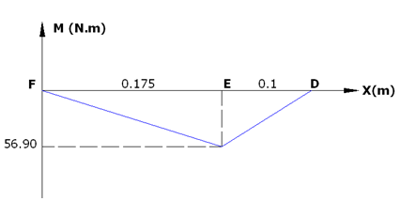
Diagramas fuerza cortante y momento flector
Diagramas plano XZ
E S P E
ESCUELA POLITÉCNICA DEL EJERCITO
C A M I N O A LA E X C E L E N C I A

Slide 60
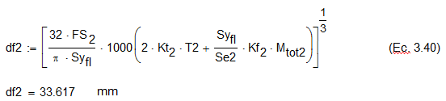
De las gráficas anteriores se determina que el punto crítico se presenta en el punto E, por tanto reemplazando los valores de los momentos de los planos XY y XZ en la Ec. (3.28), se obtiene el momento total:
Mtot2= 60.04 N.m
Diseño a fatiga de flecha conducida #2
Conclusión: El diámetro mínimo requerido para soportar la fatiga es de 33.61 mm, por tanto se elegirá un eje de 1 ½”=38.1 mm, el cual se obtiene fácilmente en el mercado nacional, de igual manera las chumaceras serán para esta medida.
E S P E
ESCUELA POLITÉCNICA DEL EJERCITO
C A M I N O A LA E X C E L E N C I A

Slide 61
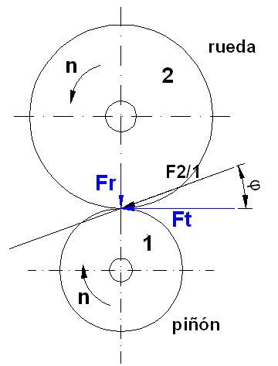

3.3.3.5 Diseño de flecha conducida #3
Fuerzas de contacto entre engranes
E S P E
ESCUELA POLITÉCNICA DEL EJERCITO
C A M I N O A LA E X C E L E N C I A

Slide 62
Cálculo diámetro primitivo piñón
dpp= 182 mm
Donde:
dp_{p} = diámetro primitivo piñón
m = modulo (13)
Zconductor = # de dientes piñón (14)
E S P E
ESCUELA POLITÉCNICA DEL EJERCITO
C A M I N O A LA E X C E L E N C I A

Slide 63

Fuerza tangencial en piñón
Ftp= 1294.26 N
donde :
Ftp= fuerza tangencial piñón
T2= torque total
dp_{p}= diámetro primitivo piñón
Fuerza radial en piñón
Frp= 471.07 N
donde :
ϕ= ángulo de presión
E S P E
ESCUELA POLITÉCNICA DEL EJERCITO
C A M I N O A LA E X C E L E N C I A

Slide 64


Reacciones en la flecha conducida #3
E S P E
ESCUELA POLITÉCNICA DEL EJERCITO
C A M I N O A LA E X C E L E N C I A

Slide 65


Diagramas fuerza cortante y momento flector
Diagramas plano XY
E S P E
ESCUELA POLITÉCNICA DEL EJERCITO
C A M I N O A LA E X C E L E N C I A

Slide 66


Diagramas fuerza cortante y momento flector
Diagramas plano XZ
E S P E
ESCUELA POLITÉCNICA DEL EJERCITO
C A M I N O A LA E X C E L E N C I A

Slide 67

Según se observa, el punto crítico se presenta en el punto H, por tanto reemplazando los valores de los momentos de los planos XY y XZ en la Ec. (3.28), se obtiene el momento total:
Mtot3= 91.24 N.m
Diseño a fatiga de flecha conducida #3
Conclusión: El diámetro de la flecha elegida será de 1 ½”=38.1 mm, ya que se obtiene fácilmente en el mercado nacional, las chumaceras a ocupar serán igual para eje de 1 ½”
E S P E
ESCUELA POLITÉCNICA DEL EJERCITO
C A M I N O A LA E X C E L E N C I A

Slide 68


3.3.3.7 Análisis de esfuerzo en ruedas dentadas
Para estimar el esfuerzo flexionante presente en los dientes de engranajes, se utiliza la ecuación de Lewis, esta ecuación permite determinar la falla por flexión cuando el esfuerzo significativo en el diente es igual o excede la resistencia a la fluencia o el límite de resistencia a la fatiga por flexión. El análisis de falla por Lewis se detalla a continuación:
E S P E
ESCUELA POLITÉCNICA DEL EJERCITO
C A M I N O A LA E X C E L E N C I A

Slide 69


Cálculo velocidad de línea de paso (vt)
donde:
Vt = Velocidad de línea de paso
d_{pp} = Diámetro primitivo del piñón (182 mm)
n2 = Velocidad de giro de piñón (276.32 rpm)
Cálculo factor de velocidad
E S P E
ESCUELA POLITÉCNICA DEL EJERCITO
C A M I N O A LA E X C E L E N C I A

Slide 70

Ahora por Lewis, se tiene
Ahora por Lewis, se tiene
E S P E
ESCUELA POLITÉCNICA DEL EJERCITO
C A M I N O A LA E X C E L E N C I A

Slide 71

Luego, con un factor de seguridad igual a 3, se calcula el esfuerzo de fluencia al que está sometido el piñón
Conclusión.- Este valor obtenido se compara con el esfuerzo de fluencia del material del que está hecho el piñón, este es de fundición gris ASTM 35 con Sy= 241 Mpa, por lo tanto el piñón, si resiste el esfuerzo al que está sometido
E S P E
ESCUELA POLITÉCNICA DEL EJERCITO
C A M I N O A LA E X C E L E N C I A

Slide 72

3.3.4 DISEÑO ELEMENTOS TAMBOR ROTATIVO
3.3.4.1 Selección rodamientos rodillos apoyo
La carga del tambor se transmite por medio de los rodillos y sus soportes, estos están desfasados con un ángulo de 20° respecto al centro del eje de rotación, la carga equivale al peso del tambor, esta se reparte uniformemente de manera radial sobre cada rodillo de la siguiente manera:
E S P E
ESCUELA POLITÉCNICA DEL EJERCITO
C A M I N O A LA E X C E L E N C I A

Slide 73
Pesos de elementos tambor rotativo
N° | Cant. | Elemento | Volumen (m3) | densidad (kg/m3) | masa (kg)
1 | 2 | Aro tambor | 0,00964050 | 7850 | 151,356
2 | 2 | Anillo tool | 0,00079300 | 7850 | 12,450
3 | 9 | Tubos | 0,00026995 | 7850 | 19,072
4 | 1 | Base | 0,00202896 | 7850 | 15,927
5 | 1 | Rueda dentada | 0,01223200 | 7400 | 90,517
6 | 8 | Soportes rueda dentada | 0,00077171 | 7850 | 48,463
7 | 1 | Cercos de malla | 0,00115059 | 7850 | 9,032
8 | 2 | Soporte brida |  |  | 12,000
 |  |  |  | Masa total | 358.,818
E S P E
ESCUELA POLITÉCNICA DEL EJERCITO
C A M I N O A LA E X C E L E N C I A

Slide 74
Q = Peso tambor
Q = Masa total x gravedad
Q = 358,81 kg x (9,8 m/s)
Q = 3516,41 N
Ahora:
Qr = Q/cos 20°
Qr = 3516,41 N/cos 20°
Qr = 3742,08 N
Qh= tan 20°x Q/4
Qh = 319.96 N
Donde:
Qr = Carga radial resultante sobre el rodillo
Q = Carga total del tambor
Qh = Carga horizontal del tambor
E S P E
ESCUELA POLITÉCNICA DEL EJERCITO
C A M I N O A LA E X C E L E N C I A

Slide 75

El tambor rotativo está apoyado en 4 rodillos, por tanto el valor de Qr se reparte de manera equivalente entre los rodillos
Qr_{rodillo}= Qr/4
Qr_{rodillo}= 3742,08 N/4
Qr_{rodillo}= 935,52 N = Fr
E S P E
ESCUELA POLITÉCNICA DEL EJERCITO
C A M I N O A LA E X C E L E N C I A

Slide 76
La carga dinámica equivalente se calcula mediante la siguiente fórmula:
P = X Fr + Y Fa (Ec. 3.52)
donde:
P = Carga dinámica equivalente
X = Factor radial
Fr = Carga radial
Y = Factor axial
Fa = Carga axial
Puesto que la carga es netamente radial, se recomienda que P= Fr.
E S P E
ESCUELA POLITÉCNICA DEL EJERCITO
C A M I N O A LA E X C E L E N C I A

Slide 77
De la ecuación anterior se requiere un rodamiento cuya capacidad de carga este afectado por un factor de seguridad igual a 3, por tanto:
C≥ Fs * P
C ≥Fs * Fr
C≥ 3 (935,52 N)
C≥ 2806,56 N = 2,80 KN
El valor obtenido es la carga dinámica mínima que debe soportar el rodamiento, por otro lado según las dimensiones y forma del rodillo que soportara el tambor, se selecciona el rodamiento 6202 del catálogo FAG cuya capacidad de carga dinámica de 7.8 KN está por encima de la requerida para la aplicación (ver anexo B)
E S P E
ESCUELA POLITÉCNICA DEL EJERCITO
C A M I N O A LA E X C E L E N C I A

Slide 78


3.3.4.2 Análisis eje rodillo en Solid Works
Los ejes del rodillo guía donde se apoya toda la carga del tambor rotativo, tiene la siguiente forma
E S P E
ESCUELA POLITÉCNICA DEL EJERCITO
C A M I N O A LA E X C E L E N C I A

Slide 79

La ubicación del rodillo esta en la posición mostrada
Figura 3.38 Ubicación rodillo guía
E S P E
ESCUELA POLITÉCNICA DEL EJERCITO
C A M I N O A LA E X C E L E N C I A

Slide 80


El eje utilizado es de acero AISI 1020, usando cosmos express de Solid Works, se ingresan los datos del material, las restricciones y las cargas aplicadas Q y Qh,para obtener el esfuerzo de Von Mises, éste indicará si el eje resiste o no la carga a la que está sometido el tambor rotativo
Figura 3.39 Puntos de apoyo y cargas eje
E S P E
ESCUELA POLITÉCNICA DEL EJERCITO
C A M I N O A LA E X C E L E N C I A

Slide 81


Los resultados obtenidos son los siguientes:
Figura 3.41 Esfuerzo de Von Mises
Conclusión.- El análisis obtenido, indica que cada eje del rodillo guía va a soportar tranquilamente la carga aplicada por el peso del tambor rotativo
E S P E
ESCUELA POLITÉCNICA DEL EJERCITO
C A M I N O A LA E X C E L E N C I A

Slide 82


3.3.4.3 Análisis sujeción rueda a tambor en Solid Works
La rueda dentada se acopla a la estructura del tambor mediante 8 placas de acero, estas van soldadas por un extremo al tambor con electrodo E7018 y por el otro se sujetan con pernos.
Figura 3.42 Sujeción rueda tambor
E S P E
ESCUELA POLITÉCNICA DEL EJERCITO
C A M I N O A LA E X C E L E N C I A

Slide 83


El material de la placa es acero AISI 1020, con los datos del material, las restricciones y una la carga aplicada de 1362 N (peso rueda dentada) dividida entre 8, se obtiene el esfuerzo de Von Mises, éste indicará si la placa resiste o no la carga a la que está sometida por efecto del peso de la rueda dentada
Figura 3.39 Sujeción de placa y carga
E S P E
ESCUELA POLITÉCNICA DEL EJERCITO
C A M I N O A LA E X C E L E N C I A

Slide 84


Los resultados obtenidos son los siguientes:
Figura 3.46 Esfuerzo de Von Mises en placa
Conclusión.- El análisis obtenido, muestra que la placa en la posición indicada, soportará tranquilamente la carga aplicada por el peso de la rueda dentada.
E S P E
ESCUELA POLITÉCNICA DEL EJERCITO
C A M I N O A LA E X C E L E N C I A

Slide 85

Por otro lado, conforme gira el tambor, la placa de sujeción queda en posición horizontal, de igual manera se realiza el análisis para dicha posición
Figura 3.47 Posición horizontal de placa
E S P E
ESCUELA POLITÉCNICA DEL EJERCITO
C A M I N O A LA E X C E L E N C I A

Slide 86


Los resultados obtenidos son los siguientes:
Figura 3.48 Esfuerzo de Von Mises en placa
Conclusión.- El análisis obtenido, muestra que la placa en la posición horizontal, también soportará la carga aplicada por el peso de la rueda dentada.
E S P E
ESCUELA POLITÉCNICA DEL EJERCITO
C A M I N O A LA E X C E L E N C I A

Slide 87
3.4 DISEÑO ELÉCTRICO
La parte eléctrica del proyecto consiste en:
Acondicionar una fuerza motriz (motor eléctrico)
Realizar el encendido y apagado del tamiz
Adecuar dispositivos de control y operación
Proporcionar un arranque suave del motor
3.4.1 RED ELÉCTRICA
La energía eléctrica disponible en el área de Preparación Pasta es de 440 V
E S P E
ESCUELA POLITÉCNICA DEL EJERCITO
C A M I N O A LA E X C E L E N C I A

Slide 88
3.4.2 ACONDICIONAMIENTO MOTOR ELÉCTRICO
El motor eléctrico con el cual se va a trabajar tiene las siguientes datos de placa:
Marca: Brook Crompton
Potencia =5 HP
Voltaje = 440 V trifásico
Amperaje nominal = 7.6 Amp
Frecuencia de trabajo = 60 Hz
.
Hay que tener en cuenta que al momento del funcionamiento del equipo con carga, el motor eléctrico no sobrepase la corriente nominal de 7.6 Amp, esto garantizará el correcto funcionamiento del motor, evitando que éste pueda quemarse.
E S P E
ESCUELA POLITÉCNICA DEL EJERCITO
C A M I N O A LA E X C E L E N C I A

Slide 89
3.4.3 MANDOS Y CONTROLES ELÉCTRICOS
Para poder establecer que tipos de dispositivos de control eléctricos se va a instalar, primero hay que definir las condiciones de operación y trabajo que se requieren tener en el tamiz, por tanto lo que se necesita es lo siguiente:
Controlar el encendido y apagado del motor eléctrico de 5 HP
Lograr que el arranque del motor eléctrico no sea de manera brusca
Colocar una protección que evite daños al sistema eléctrico
Contar con un switch de control de paro de emergencia.
Restringir el paso de energía eléctrica hacia el tamiz
E S P E
ESCUELA POLITÉCNICA DEL EJERCITO
C A M I N O A LA E X C E L E N C I A

Slide 90

3.4.4 USO DE VARIADOR DE FRECUENCIA
Los variadores de frecuencia son dispositivos convertidores de energía encargados de modular la energía que recibe el motor, permiten variar la velocidad de los motores asíncronos trifásicos, convirtiendo las magnitudes fijas de frecuencia y tensión de red en magnitudes variables, evitando
Picos altos de corriente al arranque
Sacudidas mecánicas bruscas
E S P E
ESCUELA POLITÉCNICA DEL EJERCITO
C A M I N O A LA E X C E L E N C I A

Slide 91

Diagrama eléctrico de fuerza

Slide 92

Diagrama eléctrico de control

Slide 93
CAPÍTULO IV
CONSTRUCCIÓN,PRUEBAS Y FUNCIONAMIENTO
E S P E
ESCUELA POLITÉCNICA DEL EJERCITO
C A M I N O A LA E X C E L E N C I A

Slide 94

4.1.1 ACONDICIONAMIENTO DE BASES Y SOPORTES
Se inicia acondicionando una estructura soporte parte de un equipo que ingresó a la planta en el año 2000. Este soporte esta hecho de tubo cuadrado estructural de 80mm, posee en su interior una estructura cilíndrica metálica que gira sobre unas ruedas guía de caucho.
E S P E
ESCUELA POLITÉCNICA DEL EJERCITO
C A M I N O A LA E X C E L E N C I A

Slide 95

4.1.2 CONFECCIÓN DE TAMBOR ROTATIVO Y CERCOS DE MALLA METÁLICA
4.1.2.1 Instalación tapas laterales
E S P E
ESCUELA POLITÉCNICA DEL EJERCITO
C A M I N O A LA E X C E L E N C I A

Slide 96

4.1.2.2 Colocación guías de fijación para cercos de malla
E S P E
ESCUELA POLITÉCNICA DEL EJERCITO
C A M I N O A LA E X C E L E N C I A

Slide 97


4.1.2.3 Confección cercos metálicos y armado de malla
E S P E
ESCUELA POLITÉCNICA DEL EJERCITO
C A M I N O A LA E X C E L E N C I A

Slide 98

4.1.2.4 Confección base metálica periférica y ducto entrada de pasta
E S P E
ESCUELA POLITÉCNICA DEL EJERCITO
C A M I N O A LA E X C E L E N C I A

Slide 99

Para lograr evacuar el residuo de pasta que se acumula dentro del tambor, en la parte inferior de la base se instala un pequeño ducto de salida de 4” con un tapón hembra confeccionado en duralón.
E S P E
ESCUELA POLITÉCNICA DEL EJERCITO
C A M I N O A LA E X C E L E N C I A

Slide 100


4.1.2.5 Acondicionamiento tubería entrada de pasta
E S P E
ESCUELA POLITÉCNICA DEL EJERCITO
C A M I N O A LA E X C E L E N C I A

Slide 101

4.1.2.6 Confección rodillos guía giratorios
Material:
Duralón
Rodamiento 6202 2RSR
E S P E
ESCUELA POLITÉCNICA DEL EJERCITO
C A M I N O A LA E X C E L E N C I A

Slide 102
4.1.3 ACOPLAMIENTO SISTEMA DE TRANSMISIÓN Y SOPORTES
El sistema de transmisión en general está conformado por los siguientes elementos:
Motor eléctrico 5HP
Ejes
Chumaceras
Acoples lovejoy
Conjunto cadena y catarinas
Conjunto piñón/rueda
Estructura base-soporte
E S P E
ESCUELA POLITÉCNICA DEL EJERCITO
C A M I N O A LA E X C E L E N C I A

Slide 103

4.1.3.1 Confección estructura base-soporte
Material:
Angulo de 1 1/2”x 1/8”
Tacos Hilti HKB ½”
E S P E
ESCUELA POLITÉCNICA DEL EJERCITO
C A M I N O A LA E X C E L E N C I A

Slide 104

4.1.3.2 Montaje de motor eléctrico
Material:
Pernos 5/16” x ½”
E S P E
ESCUELA POLITÉCNICA DEL EJERCITO
C A M I N O A LA E X C E L E N C I A

Slide 105



4.1.3.3 Montaje cadena, catarinas, ejes y chumaceras
E S P E
ESCUELA POLITÉCNICA DEL EJERCITO
C A M I N O A LA E X C E L E N C I A

Slide 106


4.1.3.4 Montaje de piñón dentado
E S P E
ESCUELA POLITÉCNICA DEL EJERCITO
C A M I N O A LA E X C E L E N C I A

Slide 107


4.1.3.5 Montaje de rueda dentada
E S P E
ESCUELA POLITÉCNICA DEL EJERCITO
C A M I N O A LA E X C E L E N C I A

Slide 108




4.1.4.1 Confección y montaje protecciones externas
E S P E
ESCUELA POLITÉCNICA DEL EJERCITO
C A M I N O A LA E X C E L E N C I A

Slide 109


4.1.4.5 Confección y montaje de compuertas frontales y posteriores
E S P E
ESCUELA POLITÉCNICA DEL EJERCITO
C A M I N O A LA E X C E L E N C I A

Slide 110

4.1.4.7 Confección y montaje de protección interna para rodillos guía
Estas protecciones resguardan internamente a los rodillos guía, protegiéndoles de ser contaminados con pasta tamizada
E S P E
ESCUELA POLITÉCNICA DEL EJERCITO
C A M I N O A LA E X C E L E N C I A

Slide 111


Después de terminar de armar por completo la parte mecánica del tamiz, se procede a pintarlo con pintura anticorrosiva gris, dando como resultado:
E S P E
ESCUELA POLITÉCNICA DEL EJERCITO
C A M I N O A LA E X C E L E N C I A

Slide 112

4.1.5 ARMADO DE TABLERO DE CONTROL ELÉCTRICO
En base a los diagramas eléctricos realizados en el capítulo anterior, se procede a armar el tablero de control principal utilizando todos los elementos eléctricos necesarios
E S P E
ESCUELA POLITÉCNICA DEL EJERCITO
C A M I N O A LA E X C E L E N C I A

Slide 113
4.2 ANÁLISIS DE FUNCIONAMIENTO
Una vez ensamblado mecánica y eléctricamente el tamiz rotativo, se procede al encendido para analizar su funcionamiento y realizar primeras pruebas de campo.
Después de las primeras pruebas, se corrigieron los pocos inconvenientes presentados, haciendo los ajustes y correctivos necesarios para finalmente arrojar buenos resultados tras las pruebas finales, estos son:
E S P E
ESCUELA POLITÉCNICA DEL EJERCITO
C A M I N O A LA E X C E L E N C I A

Slide 114
4.3 ANÁLISIS DE RESULTADOS
4.3.1 ANÁLISIS SISTEMA VIBRATORIO
Los ensayos realizados se cuantifican y registran en la siguiente tabla:
Tabla 4.1 Ensayos tiempo de tamizado vibratorio
 | Cantidad de pasta | Tiempo de recolección
Nº Ensayos | vol (lts) | t (seg)
1 | 6 | 25,96
2 | 6 | 25,74
3 | 6 | 25,62
4 | 6 | 25,56
5 | 6 | 25,58
 | Tiempo promedio (seg) | 25,69
Equipo utilizado
Recipiente plástico de 6 lts de capacidad
Cronómetro digital
E S P E
ESCUELA POLITÉCNICA DEL EJERCITO
C A M I N O A LA E X C E L E N C I A

Slide 115
Tabla 4.2 Capacidad de pasta tamizada
Densidad Slurry (kg/lt) | 1,675
Capacidad (lts) | 6.00
Tiempo promedio (seg) | 25,69
Capacidad Tamiz (kg/h) | 938,30
(TON/H) | 0,94
4.3.2 ANÁLISIS SISTEMA ROTATIVO
Tabla 4.3 Ensayos tiempo de tamizado rotativo
 | Cantidad de pasta | Tiempo de recolección
Nº Ensayos | vol (lts) | t (seg)
1 | 6 | 15,85
2 | 6 | 15,81
3 | 6 | 15,92
4 | 6 | 15,82
5 | 6 | 15,21
 | Tiempo promedio (seg) | 15,72
E S P E
ESCUELA POLITÉCNICA DEL EJERCITO
C A M I N O A LA E X C E L E N C I A

Slide 116
Tabla 4.4 Capacidad de pasta tamizada
Densidad Slurry (kg/lt) | 1,675
Capacidad (lts) | 6,00
Tiempo promedio (seg) | 15,72
Capacidad Tamiz (kg/h) | 1533,31
(TON/H) | 1,53
4.3.2 EFICIENCIA Y COMPARACIÓN DE RESULTADOS
Tabla 4.5 Incremento de tamizado
 | Capacidad (Ton/H)
Tamiz Vibratorio | 0,94
Tamiz Rotativo | 1,53
Incremento % | 62,77
E S P E
ESCUELA POLITÉCNICA DEL EJERCITO
C A M I N O A LA E X C E L E N C I A

Slide 117
CAPÍTULO V
OPERACIÓN Y FUNCIONAMIENTO
E S P E
ESCUELA POLITÉCNICA DEL EJERCITO
C A M I N O A LA E X C E L E N C I A

Slide 118
5.1 OPERACIÓN DEL TAMIZ
CONTROL ELÉCTRICO DE ENCENDIDO Y APAGADO:
Los pasos que se deben seguir para la operación y el control eléctrico del tamiz rotativo son los siguientes:
E S P E
ESCUELA POLITÉCNICA DEL EJERCITO
C A M I N O A LA E X C E L E N C I A

Slide 119


5.5.1.1 Energización del Sistema
1.- Activar el breaker ubicado en el tablero general en el área de preparación de pasta.
2.- en el porta fusible activar el fusible de 6 Amp y luego colocar el breaker en posición On.
E S P E
ESCUELA POLITÉCNICA DEL EJERCITO
C A M I N O A LA E X C E L E N C I A

Slide 120


5.5.1.2 Encendido y apagado del tamiz
Basta colocar el selector en posición de encendido “on”, este se encuentra en el tablero de control.
5.5.1.3 Paro de emergencia
En caso de emergencia, pulsar el botón de emergencia, este actuará de inmediato
E S P E
ESCUELA POLITÉCNICA DEL EJERCITO
C A M I N O A LA E X C E L E N C I A

Slide 121

5.1.2REGULACIÓN Y CONTROL DE PARÁMETROS
El funcionamiento del motor eléctrico a través del variador de frecuencia instalado en el tablero de control, estos se configuran por medio del panel BOP (Basic Operation Panel) que permite acceder a los parámetros de configuración.
E S P E
ESCUELA POLITÉCNICA DEL EJERCITO
C A M I N O A LA E X C E L E N C I A

Slide 122
CAPÍTULO VI
MANTENIMIENTO Y SEGURIDAD INDUSTRIAL
E S P E
ESCUELA POLITÉCNICA DEL EJERCITO
C A M I N O A LA E X C E L E N C I A

Slide 123
SAP (SYSTEMS, APLICATIONS AND PRODUCTS IN DATA PROCESSING) Y GESTION DE MANTENIMIENTO
SAP es un sistema de gestión que permite operar de forma integrada entre las distintas áreas de una compañía en tiempo real; por sus siglas en Ingles SAP significa Systems, Applications and Products in Data Processing. esta integrado por algunos módulos de operación
E S P E
ESCUELA POLITÉCNICA DEL EJERCITO
C A M I N O A LA E X C E L E N C I A

Slide 124

Figura 6.2 Integración de áreas
E S P E
ESCUELA POLITÉCNICA DEL EJERCITO
C A M I N O A LA E X C E L E N C I A

Slide 125
Ventajas de trabajar en SAP
Poseer de forma inmediata información de todos los procesos de la empresa.
Optimización de los recursos utilizados en la actividad de la organización.
Fomenta la cultura del orden de los procesos y la información en todos los niveles de la empresa.
Permite la integración de los procesos, de tal forma que los cambios realizados en un módulo de este sistema afectan directamente en los demás módulos del SAP.
E S P E
ESCUELA POLITÉCNICA DEL EJERCITO
C A M I N O A LA E X C E L E N C I A

Slide 126

6.1.2.4.Mantto preventivo en SAP
E S P E
ESCUELA POLITÉCNICA DEL EJERCITO
C A M I N O A LA E X C E L E N C I A

Slide 127

Con la ayuda de una orden de mantenimiento se pueden costear todos los rubros de un mantenimiento preventivo como correctivo
E S P E
ESCUELA POLITÉCNICA DEL EJERCITO
C A M I N O A LA E X C E L E N C I A

Slide 128
CAPÍTULO VII
ANÁLISIS ECONÓMICO FINANCIERO
E S P E
ESCUELA POLITÉCNICA DEL EJERCITO
C A M I N O A LA E X C E L E N C I A

Slide 129
Costo Aprox. materiales reutilizados
Item | Descripción | Cant. | Unid. | P.Unitario | P. Neto
1 | ESTRUCTURA BASE | 1 | UN | 200,00 | 200,00
2 | PIÑÓN DENTADO | 1 | UN | 50,00 | 50,00
3 | RUEDA DENTADA | 1 | UN | 90,00 | 90,00
4 | PLANCHA ACRILICA 1/4" | 1 | UN | 40,00 | 40,00
5 | MOTOR ELÉCTRICO 5HP | 1 | UN | 190,00 | 190,00
 |  |  |  | Total $ | 570,00
E S P E
ESCUELA POLITÉCNICA DEL EJERCITO
C A M I N O A LA E X C E L E N C I A

Slide 130
Costo Total de Materiales
Item | Descripción | Cant. | Unid. | P.Unitario | P. Neto
1 | Materiales reutilizados | 1 | GLB | 570,00 | 570,00
2 | Estructura y tambor | 1 | GLB | 759,,41 | 759,41
3 | Sistema de transmisión y base | 1 | GLB | 502,48 | 502,48
4 | Sistema eléctrico y de control | 1 | GLB | 975,86 | 975,86
5 | Cercos de malla | 1 | GLB | 438,61 | 438,61
6 | Tubería ingreso/salida pasta | 1 | GLB | 412,92 | 412,92
 |  |  |  | Neto | 3659,28
 |  |  |  | IVA 12% | 439,11
 |  |  |  | Total 1 $ | 4098,39

Slide 131
Costo Servicios Especializados Particulares
Item | Descripción | Cant. | Unid. | P.Unitario | P. Neto
1 | Adecuación estructura y tambor | 1 | GLB | 1.162,00 | 1162,00
2 | Confección ruedas guías | 1 | GLB | 150,00 | 150,00
3 | Confección cercos de malla | 1 | GLB | 260,00 | 260,00
4 | Encamizado balanceo piñón | 1 | GLB | 70,00 | 70,00
5 | Montaje tubería ingreso salida pasta | 1 | GLB | 127,00 | 127,00
6 | Reencauche de ruedas guía | 12 | UN | 18,00 | 216,00
7 | Instalación sistema eléctrico | 1 | GLB | 50,00 | 50,00
 |  |  |  | Neto | 2035,00
 |  |  |  | IVA 12% | 244,20
 |  |  |  | Total 2 $ | 2279,20

Slide 132
COSTOS INDIRECTOS
Movilización y transporte
Item | Descripción | Cant. | Unid. | P.Unitario | P. Neto
1 | Transporte estructura a planta | 1 | GLB | 25,00 | 25,00
2 | Movilización y anclaje de tamiz | 1 | GLB | 190,00 | 190,00
 |  |  |  | Subtot $ | 215,00
 |  |  |  | IVA 0 % | 0,00
 |  |  |  | Total 3 $ | 215,00

Slide 133
Resumen costo Total Proyecto
Item | Descripción | Cant. | Unid. | P.Unitario | P. Neto
1 | COSTO MATERIALES | 1 | GLB | 4098,39 | 4098,39
2 | COSTO SERVICIOS CONTRATADOS | 1 | GLB | 2279,20 | 2279,20
3 | MOVILIZACION Y TRANSPORTE | 1 | GLB | 215,00 | 215,00
 |  |  |  | Total $ | 6592,59
E S P E
ESCUELA POLITÉCNICA DEL EJERCITO
C A M I N O A LA E X C E L E N C I A

Slide 134
RELACIÓN BENEFICIO COSTO
BENEFICIOS TANGIBLES .- son aquellas ventajas económicas que presenta el proyecto, estas ventajas pueden ser cuantificables.
Mayor cantidad de pasta tamizada por hora (1.5 Ton/h)
Ahorro por rotura de mallas y mantenimiento
E S P E
ESCUELA POLITÉCNICA DEL EJERCITO
C A M I N O A LA E X C E L E N C I A

Slide 135
BENEFICIOS INTANGIBLES
Mejoramiento técnico del proceso
Incorporación de un sistema alternativo de tamizado
Retención visual de partículas de residuo
E S P E
ESCUELA POLITÉCNICA DEL EJERCITO
C A M I N O A LA E X C E L E N C I A

Slide 136
CAPÍTULO VIII
CONCLUSIONES Y RECOMENDACIONES
E S P E
ESCUELA POLITÉCNICA DEL EJERCITO
C A M I N O A LA E X C E L E N C I A

Slide 137
8.1 CONCLUSIONES
1. Con la utilización y adaptación de materiales reutilizables, se pudo reducir el costo de manufactura del proyecto, logrando obtener de esta manera un ahorro representativo aproximado del 8,5%, esto relacionando el costo total real del proyecto vs el costo que se hubiese obtenido si en lugar de la reutilización de materiales se hubiera decidido comprarlos nuevos.
E S P E
ESCUELA POLITÉCNICA DEL EJERCITO
C A M I N O A LA E X C E L E N C I A

Slide 138
2. El equipo es de confección sencilla, para ello se emplearon procesos mecánicos de manufactura nada complicados, que permitirían la producción en serie del equipo con fácil montaje y desmontaje de sus partes y componentes.
3. La mejora del proceso de tamizado rotativo en comparación con el método tradicional vibratorio fue del 62.77%, teniendo una diferencia del 7.23% con relación al 70%, esto como objetivo trazado al inicio del proyecto.
E S P E
ESCUELA POLITÉCNICA DEL EJERCITO
C A M I N O A LA E X C E L E N C I A

Slide 139
4. La mejora del proceso de tamizado rotativo en comparación con el método tradicional vibratorio fue del 62.77%, teniendo una diferencia del 7.23% con relación al 70%, esto como objetivo trazado al inicio del proyecto.
5. Se instaló un variador de frecuencia al control de encendido del motor eléctrico, esto para producir un arranque en rampa; es decir un arranque suave que evite forzar al motor y lo dañe al momento de vencer la fuerza de inercia del tambor rotativo.
E S P E
ESCUELA POLITÉCNICA DEL EJERCITO
C A M I N O A LA E X C E L E N C I A

Slide 140
6. Luego de las primeras pruebas de tamizado realizadas, fue necesario reforzar los cercos de la malla del tambor, ya que el peso de la pasta sobre la malla durante el funcionamiento, hacía que esta se rompa permitiendo la fuga de pasta sin tamizar.
7. El equipo rotativo cumple su función encomendada, mediante la utilización de una sola malla metálica inoxidable #155 a diferencia del equipo vibratorio que utiliza 2 mallas metálicas inoxidables, una #80 y otra #150.
E S P E
ESCUELA POLITÉCNICA DEL EJERCITO
C A M I N O A LA E X C E L E N C I A

Slide 141
8.2 RECOMENDACIONES
1. La persona encargada de la operación del tamiz rotativo, deberá utilizar en todo tiempo el equipo de protección personal necesario para el puesto; esto es, casco, botas industriales, guantes flexibles y en especial protectores auditivos, esto por el ruido propio del área de trabajo.
2. Antes de poner en funcionamiento el equipo rotativo, primero humedecer la malla metálica con agua, para evitar que esta pueda taponarse al contacto con la pasta durante su funcionamiento.
E S P E
ESCUELA POLITÉCNICA DEL EJERCITO
C A M I N O A LA E X C E L E N C I A

Slide 142
3. Luego de la jornada diaria de trabajo, lavar y limpiar con agua las partes internas del tambor rotativo que estuvieron en contacto con la pasta, pues caso contrario esta se seca, dificultando más la tarea de limpieza.
4. Para cualquier tarea de mantenimiento a realizarse en el equipo rotativo, llamar exclusivamente al mecánico de turno encargado, el operador no debe intervenir en las actividades de mantenimiento preventivo o correctivo por cuenta propia, esto con el objetivo de evitar posibles accidentes por falta de conocimiento.
E S P E
ESCUELA POLITÉCNICA DEL EJERCITO
C A M I N O A LA E X C E L E N C I A

Slide 143
5. Antes de proceder a realizar alguna tarea de mantenimiento mecánico en el tamiz, el mecánico encargado debe cerciorarse de cortar la energía eléctrica hacia el tablero de control del tamiz, esto desconectando el braker del tablero principal.
6 El variador de frecuencia del equipo rotativo no debe ser manipulado por personal no autorizado; por esto se encuentra protegido dentro de un tablero metálico con llave, al cual solo tendrá acceso el personal eléctrico de turno.
E S P E
ESCUELA POLITÉCNICA DEL EJERCITO
C A M I N O A LA E X C E L E N C I A

Slide 144
7. Para realizar el cambio de los cercos de malla, estos deben armarse en una mesa especial que primero tiemple y estire uniformemente la superficie de malla de acero inoxidable para después proceder a remachar los cercos metálicos. La mesa de templado de malla, se encuentra en el departamento de Mantenimiento de la empresa
E S P E
ESCUELA POLITÉCNICA DEL EJERCITO
C A M I N O A LA E X C E L E N C I A

Slide 145
FIN
E S P E
ESCUELA POLITÉCNICA DEL EJERCITO
C A M I N O A LA E X C E L E N C I A

